Slide 1
Родительский дом

Slide 2
В гостях хорошо,
а дома лучше.
Не нужен клад,
когда в семье лад.
Когда семья вместе,
так и душа на месте.

Slide 3
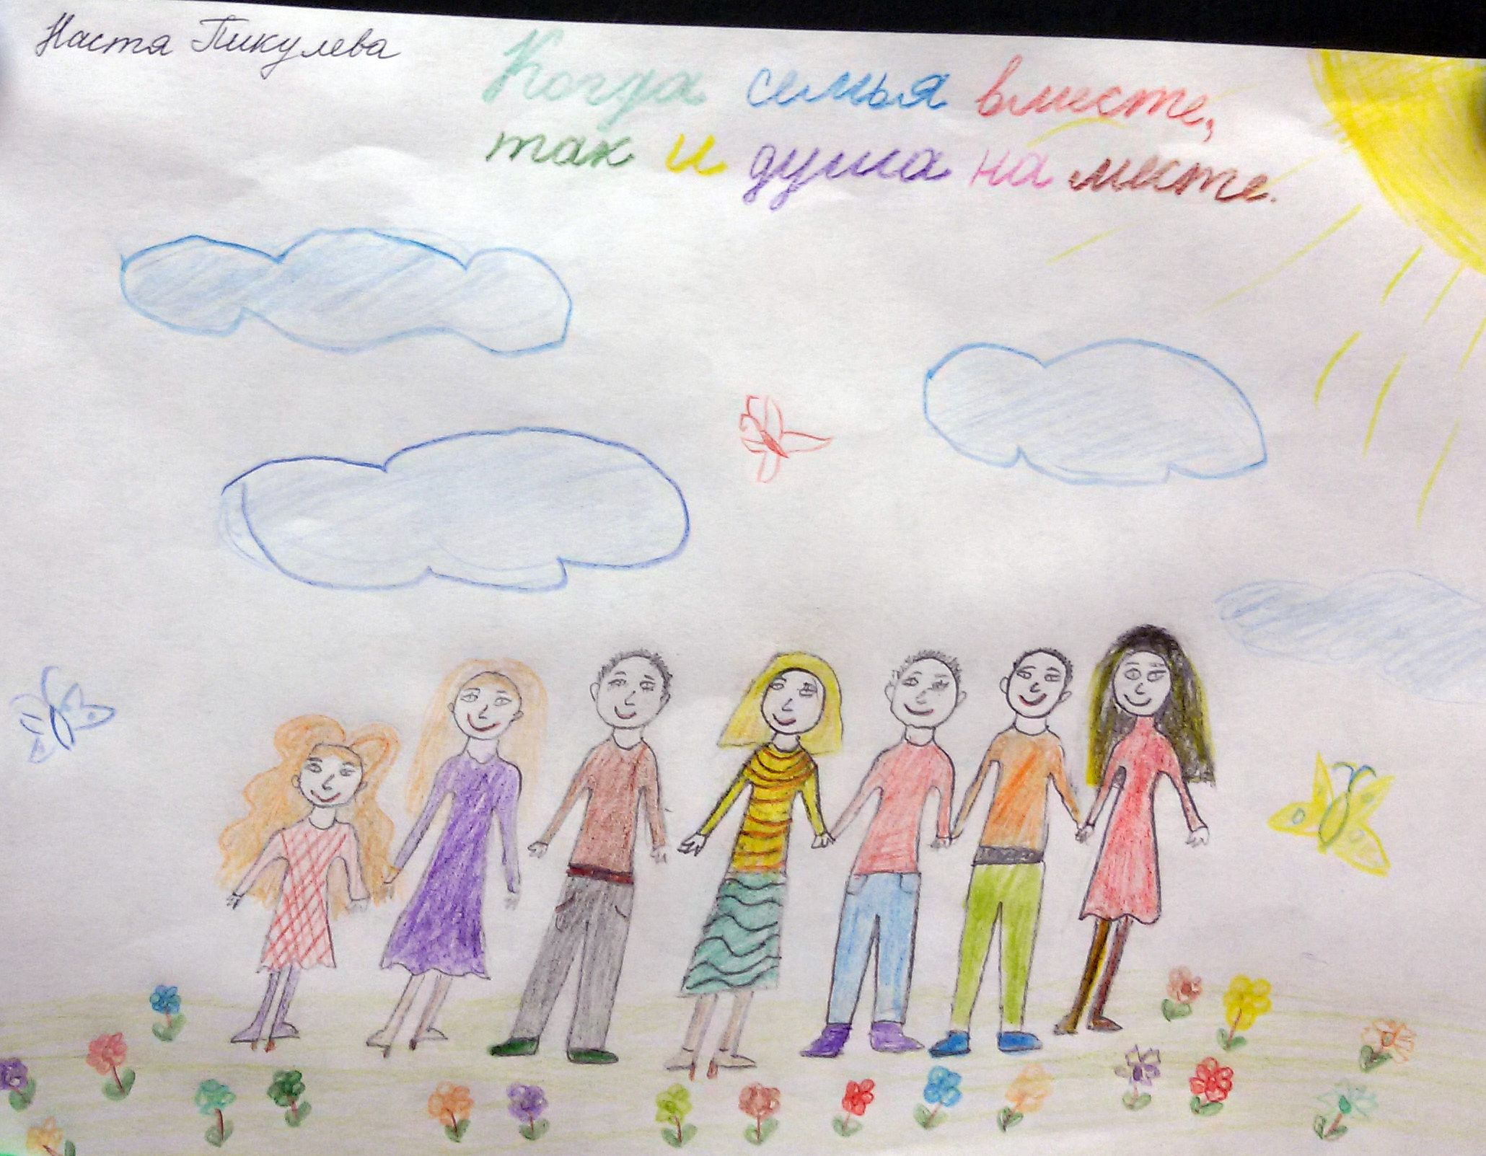
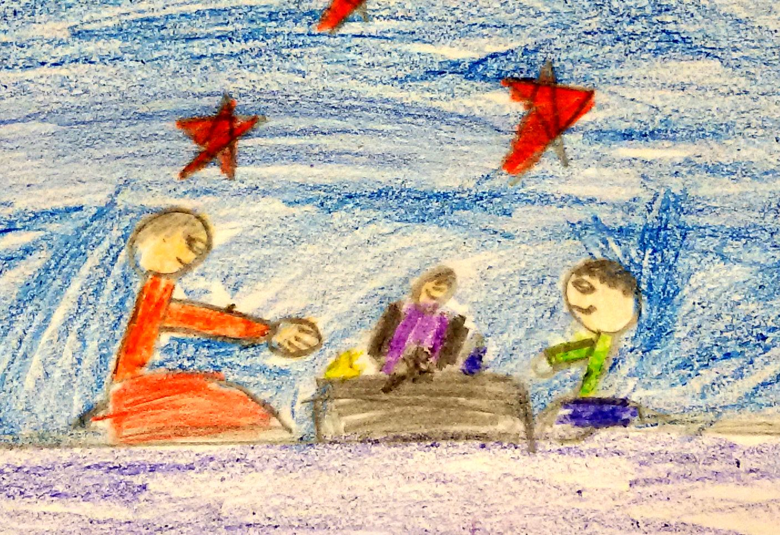
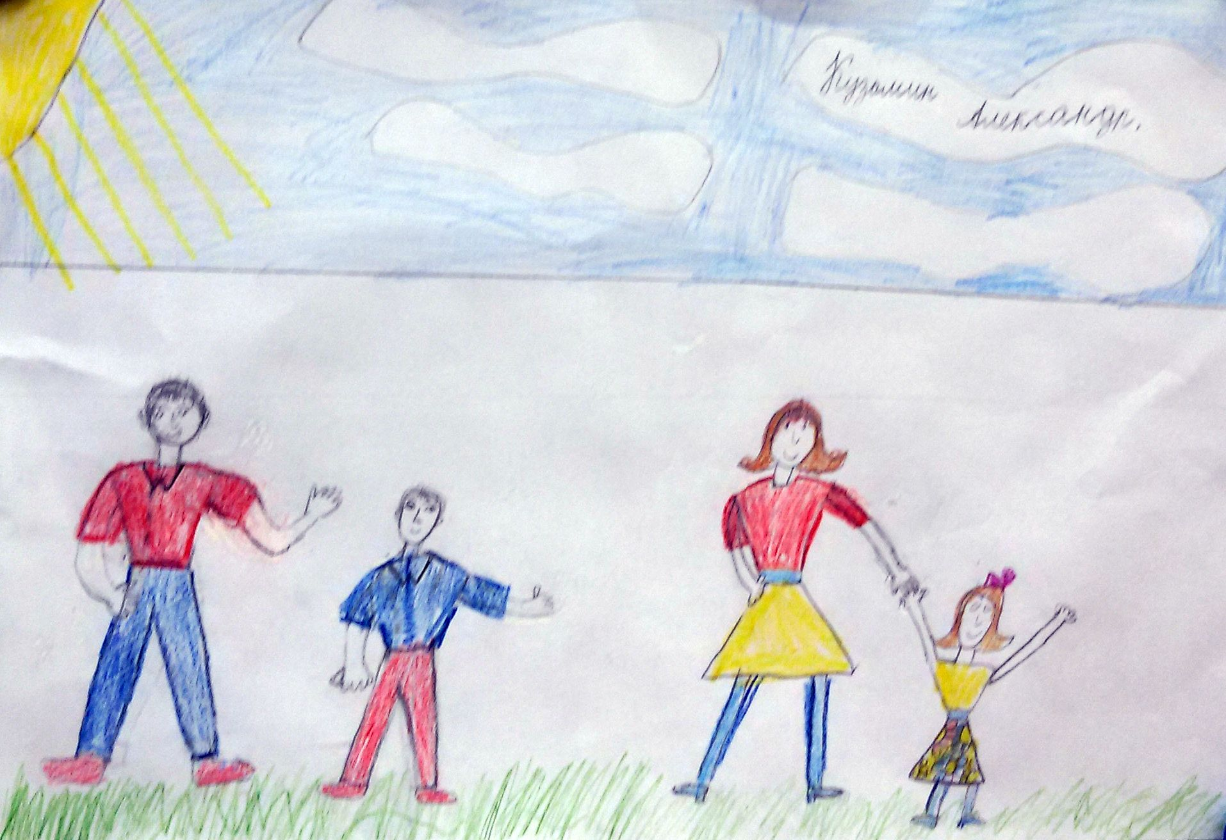
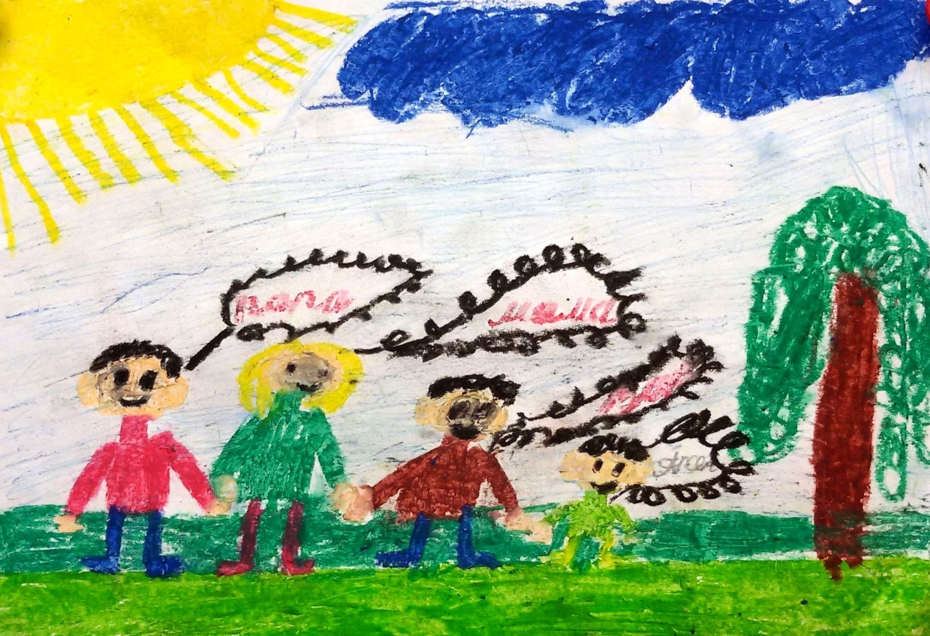
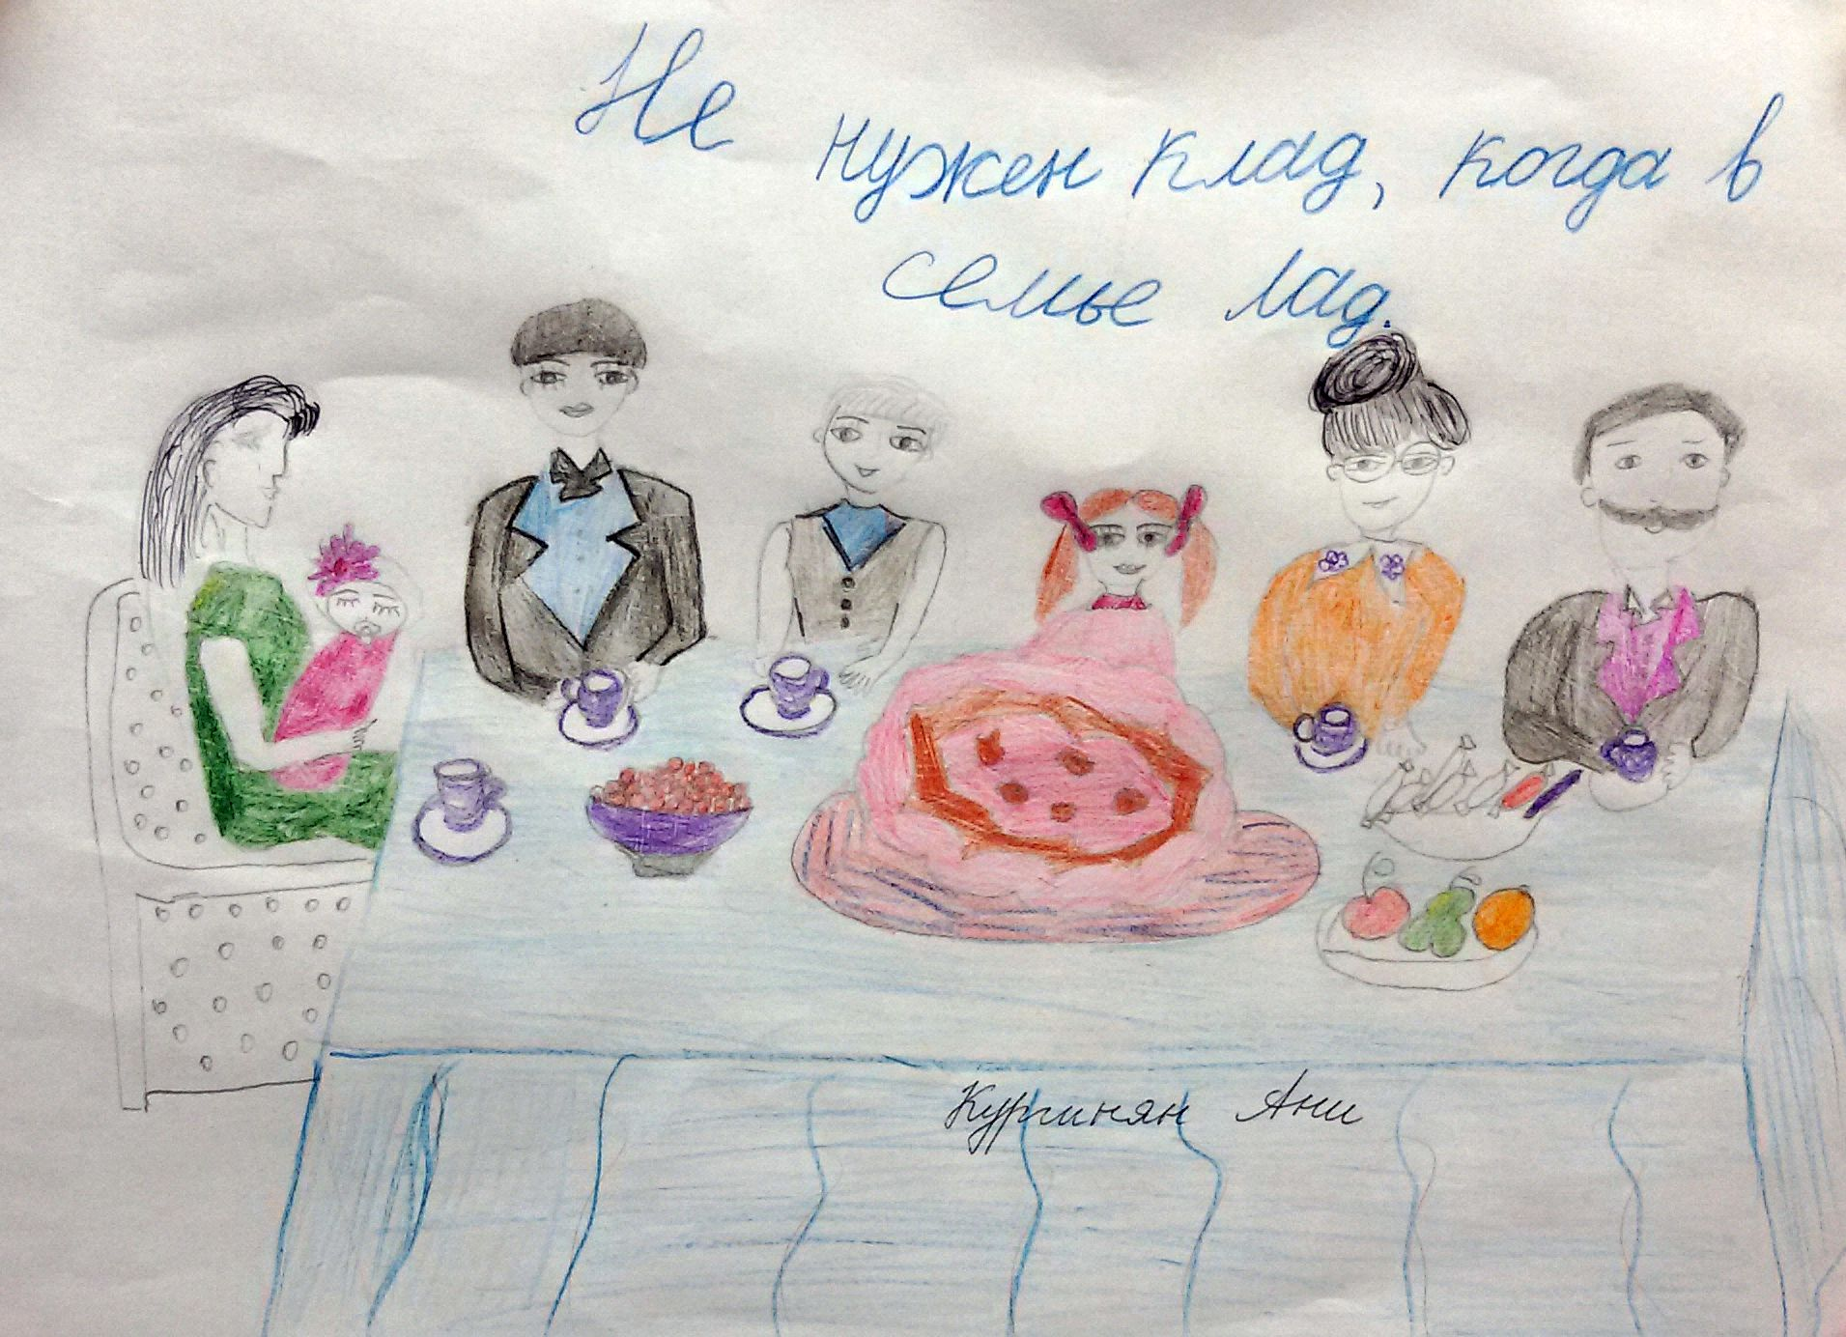
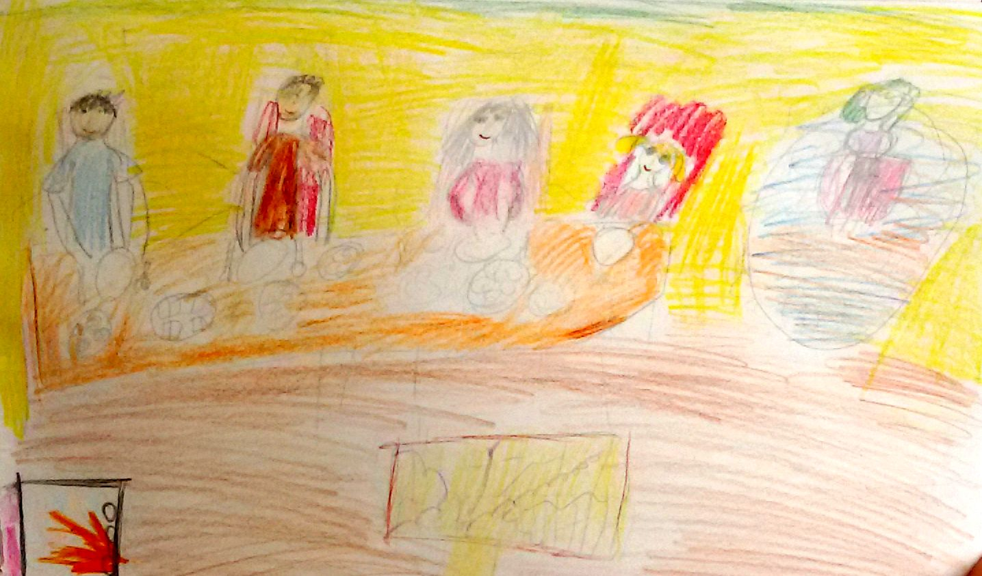
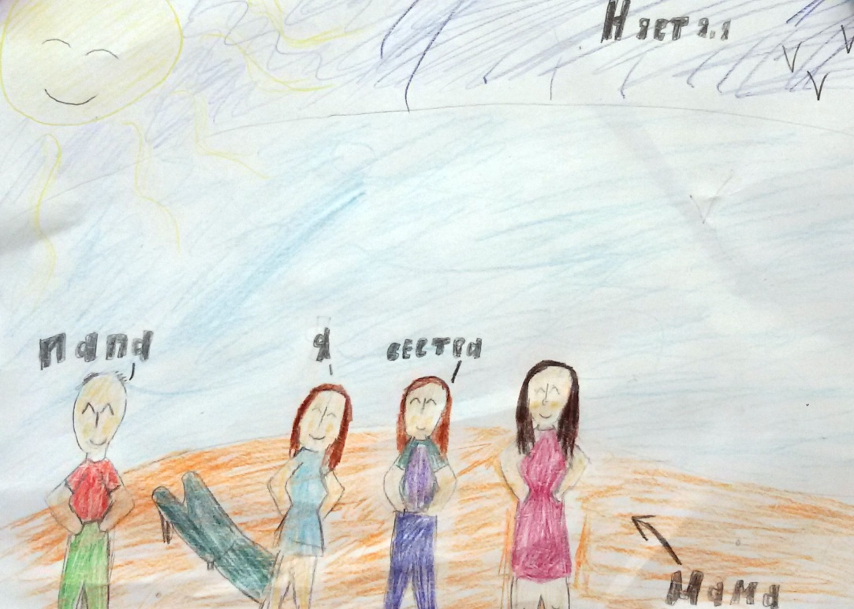
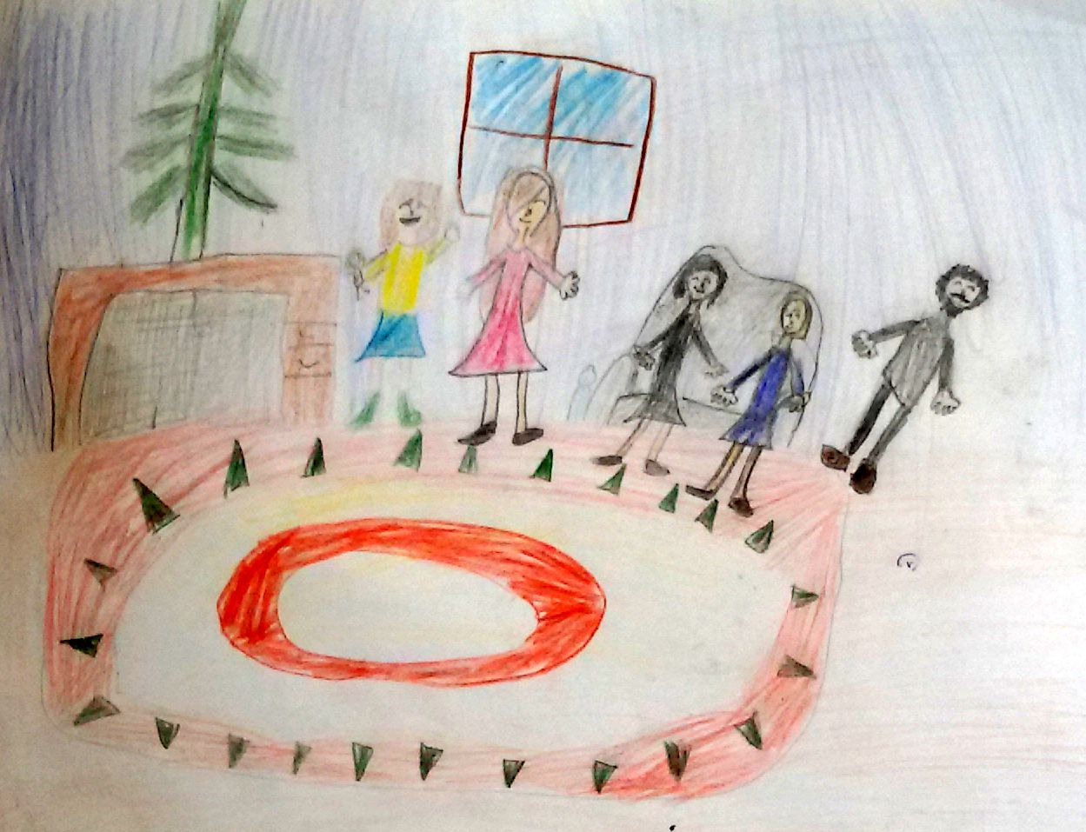

Slide 5
Песня «Моя семья»

Slide 6
Мамина улыбка

Slide 7
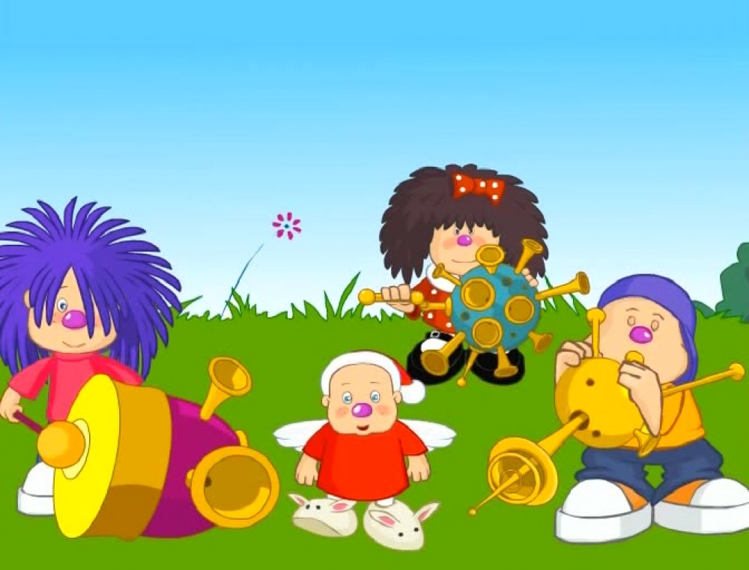
Танец «Далеко от мамы»

Slide 8
Песня «Папа может»

Slide 10
Танец «Ягодка – малинка»

Slide 11
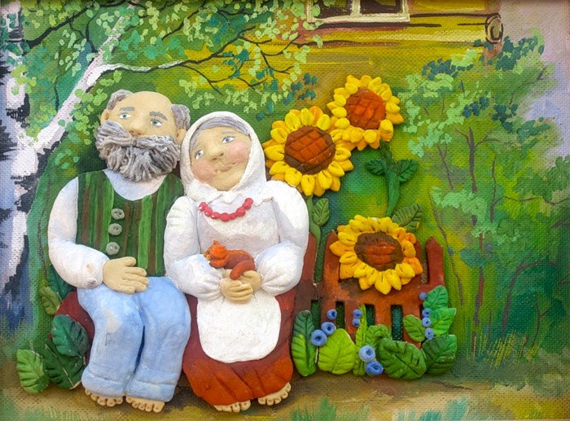

Slide 12
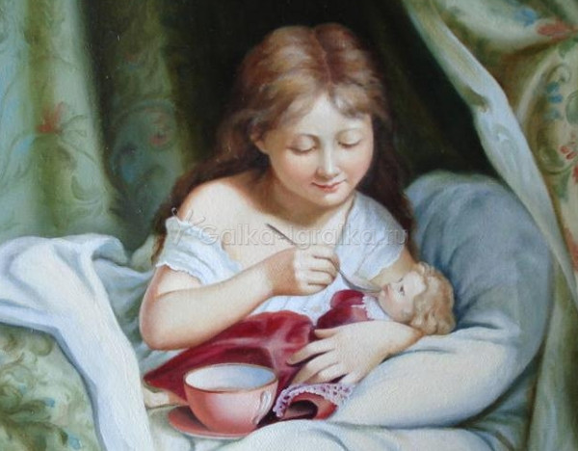
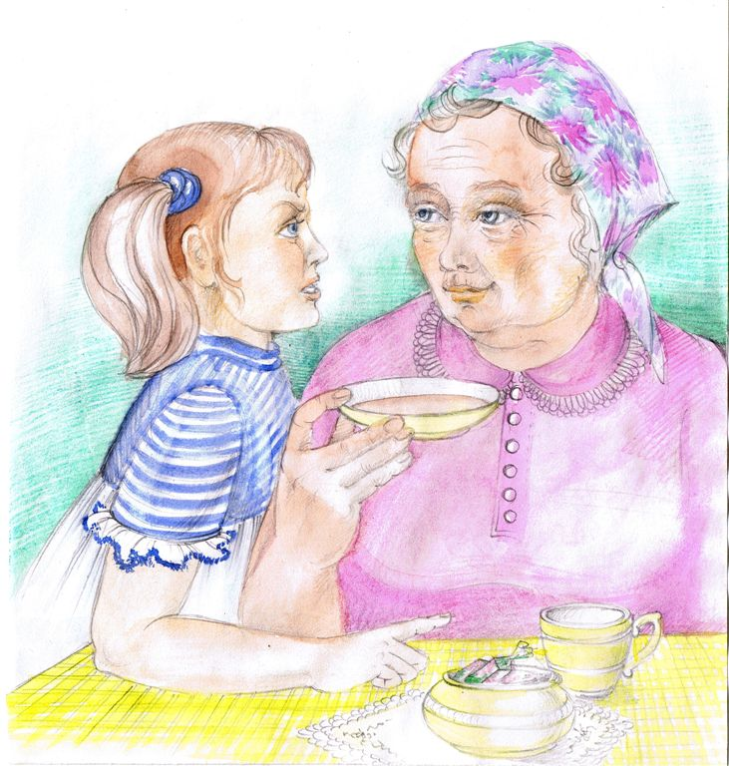
Сценка
«Три мамы»

Slide 13
Семейные заповеди
Почитай мать и отца своего и будет тебе счастье, и будешь ты долго жить.
Свято храни честь своей семьи.
Люби свою семью и делай её лучше.
Будь внимательным и чутким, всегда готовым прийти на помощь членам своей семьи.

Slide 14
Подари родителям радость.
​Умей найти и выполнить дело на пользу и радость членам своей семьи.
​Жизнь - это дорога, полная испытаний, будь готов с честью пройти их.

Slide 15
Песня «Неразлучные друзья»

Slide 16
Что может быть семьи дороже? Теплом встречает отчий дом, Здесь ждут тебя всегда с любовью, И провожают в путь с добром!
Любите! И цените счастье! Оно рождается в семье, Что может быть ее дороже На этой сказочной земле?

Slide 17
Спасибо за внимание!

